Slide 1
IMPUESTO DE INDUSTRIA Y COMERCIO, INCIDENCIA DE LOS BENEFICIOS FISCALES EN EL DESARROLLO ECONOMICO Y SOCIAL EN LOS MUNICIPIOS DE ITAGUI Y ENVIGADO.
UNIVERSIDAD DE ANTIOQUIA
FACULTAD DE CIENCIAS ECONÓMICAS
KAREN DANIELA RESTREPO ARBOLEDA
JENNY MARITZA URREGO CACANTE

Slide 2
Marco teórico
Dentro de la revisión documental se encontraron ciertos aspectos relevantes los cuales permitieron la construcción de un marco teórico el cual sirvió como soporte para la construcción de la hipótesis del trabajo de investigación, partiendo en un primer momento del desarrollo histórico de los tributos, pasando por un recuento legislativo y culminando con la situación actual del impuesto de industria y comercio en los Municipios de Itagüí y Envigado.

Slide 3
Dentro de los aspectos relevantes se encuentra que:
Los tributos nacieron con la llegada de los colonizadores al continente Americano que se utilizaban para reconocer la soberanía de la corona Española y financiar los viajes desde España hasta el nuevo continente. Fajardo & Suarez (2012).
A lo largo del tiempo se presentaron ciertas modificaciones y en el año 1826 nace oficialmente el impuesto de Industria y comercio, donde se creó un gravamen a las actividades comerciales, industriales, artes y oficios, allí quienes ejercían este tipo de labores se obligaban a obtener una patente para el funcionamiento y ejecución de sus actividades. Quiñones (2009)
Este régimen perduró sin cambios sustanciales hasta 1913, donde con la ratificación de la ley 97 y se dio la potestad para la creación del impuesto a las patentes, en una primera instancia esta capacidad se le brindó a Bogotá como Distrito Capital pero posteriormente se replicó a los demás Municipios mediante la ley 84 de 1915, la ley 72 de 1926 y la ley 89 de 1936. Martínez , Hoyos, & Patiño (2005)

Slide 4
Dentro de la normatividad se encuentran:
En primer lugar la constitución política de la República de Colombia en su artículo 95, numeral 9° se enuncia el deber ciudadano de contribuir al financiamiento de los gastos e inversiones que tiene el Estado, desde allí nacen las obligaciones como contribuyentes.
En 1913 se creó la ley 97 donde se gravaba la patente o licenciamiento de los establecimientos industriales para Bogotá y posteriormente aplicada a varios Municipios del territorio colombiano evidenciado en la ley 84 de 1915, ley 72 de 1926 y ley 89 de 1936.
A partir de 1983 con la ley 14 se determinan las bases regulatorias del ICA y se determina el hecho generador de dicho impuesto. Así mismo con la llegada del decreto ley 1333 de 1986 que regula bajo los mismo términos de la ley 14/1983 los aspectos generales del impuesto de industria y comercio.
Solo hasta 1991 con la reforma a la carta magna se facultó a los Municipios para administrar algunas rentas del Estado en sus artículos 294, 300, 313 y 362, a partir de allí se constituyo el gravamen a la industria y el comercio como un impuesto de orden Municipal

Slide 5
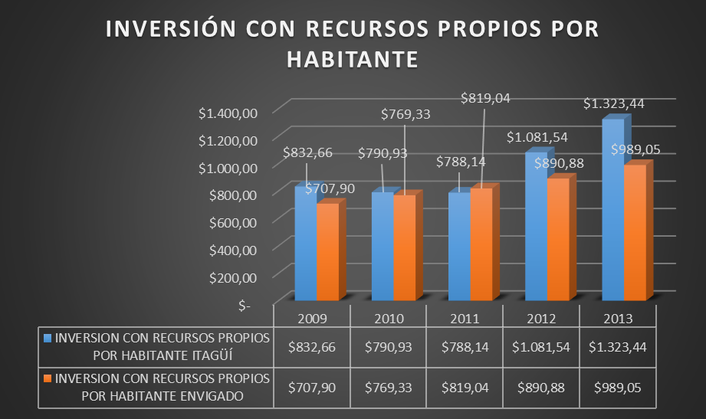
INVERSIÓN SOCIAL Y SU Alcance municipal
Fuente: Elaboración propia con base en Secretaría de Hacienda Municipal Itagüí y Envigado 2009-2013
Fuente: elaboración propia, con base en informes fiscales Itagüí y Envigado 2009-2013

Slide 6
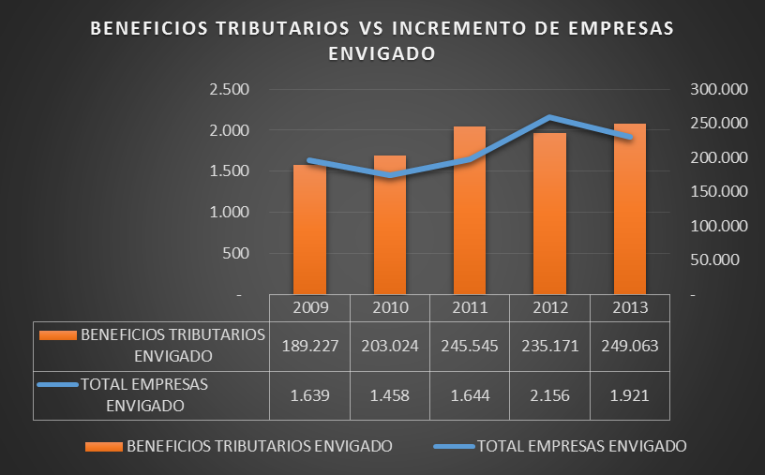
TRASCENDENCIA DE LOS BENEFICIOS FISCALES PARA EL DESARROLLO ECONÓMICO Y SOCIAL
Fuente: Elaboración propia, con base en Secretaría de hacienda municipio de Itagüí
Fuente: elaboración propia, con base en informes fiscales Itagüí y Envigado 2009-2013

Slide 7
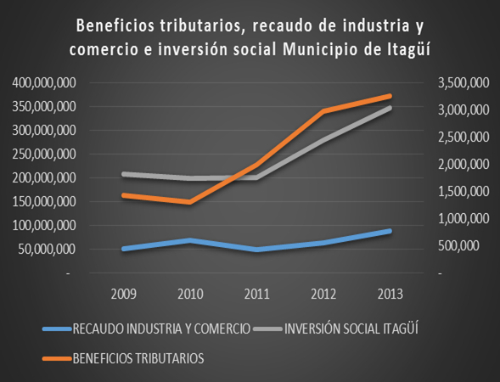
BENEFICIOS TRIBUTARIOS, RECAUDO DE INDUSTRIA Y COMERCIO E INVERSIóN SOCIAL
Fuente: Elaboración propia

Slide 8
CONSIDERACIONES FINALES

